Slide 1
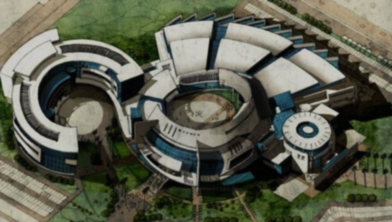
Nature Bio Medical Cluster

Slide 2
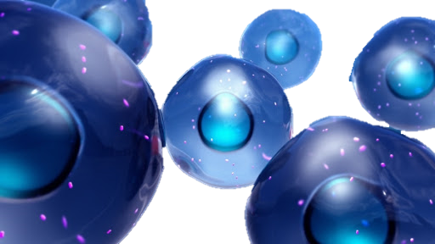
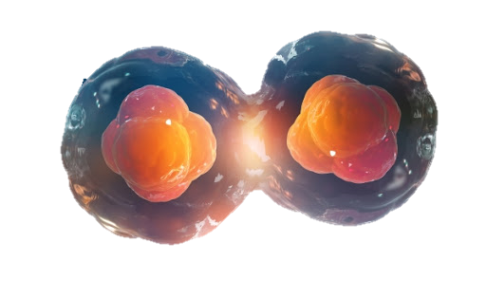
공간구성 컨셉
몸의 세포들은 우리의 몸에 없어서는 안되는 것들 입니다. 이 세포들은 우리의 몸을 위해 서로 합치기도 하며 힘을 내기 위해 커지기도 합니다. 이러한 세포들의 움직임, 연결과 크기의 변화를 건축물에 입혀 우리의 건강을 위해 움직이는 의사, 의료연구원들, 사람들 서로에게 힘을 돋아줄 수 있는 만남과 자연의
공간으로 구성하여 새로운 노원, 없어서는 안될 노원을 표현해보았습니다.

Slide 3
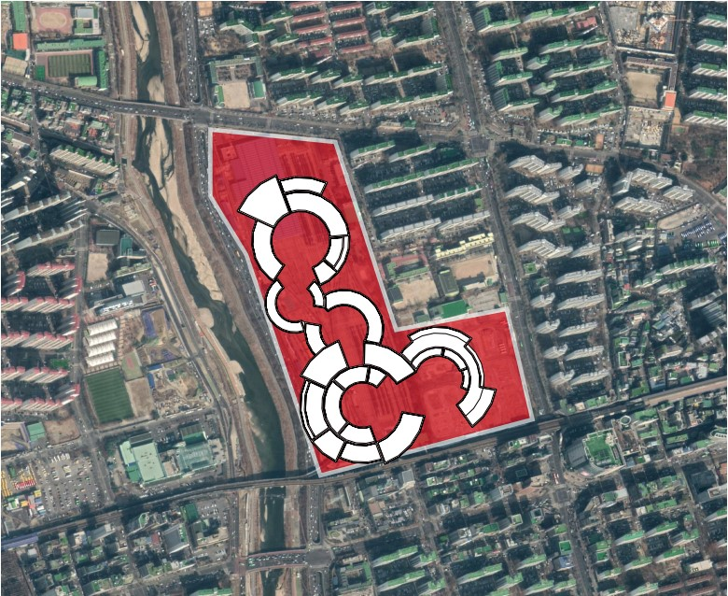
토지 이용 구상
A Type : 바이오 메디컬 센터
E
B Type : 병원
D
C
C Type : 인근 대학, 병원 산학 센터
B
D Type : 청년 스타트업 센터, 도시농장
A
E Type : 문화센터, 평생교육센터, 근린생활시설

Slide 4
토지 이용 구상
A Type : 바이오 메디컬 센터
메인 센터인 바이오 메디컬 센터에는 메디컬 로봇 연구소,
웨어러블 연구소와 같이 스타트업과 연계하여 연구를 할 수
있는 곳들과 물리치료 연구센터, 자연치유 연구센터, 바이오
제약 센터 같은 병원과 연계할 수 있는 센터로 구성하였습니다.
중앙에는 친환경 광장을 형성하여 모든 사람들에게 개방을
할 수 있도록 구성해보았습니다.
A

Slide 5
토지 이용 구상
B Type : 병원
바이오 메디컬 센터와 연결 되게하여 오고 가기 편하게 구성
하였습니다. 병원과 다양한 연구소들이 연결되어 있어 환자들을
위하여 다양한 치료를 할 수 있게끔 구성하였습니다.
B

Slide 6
토지 이용 구상
C Type : 인근 대학, 병원 산학 센터
바이오 메디컬 센터와 직접적으로 붙어있는 병원뿐만 아니라
다양한 인근 연관 학과 대학생들과 인근 병원들에게 다양한
데이터를 제공하고 메디컬 센터와 연결되어 있어 배움과 연구를
할 수 있는 공간입니다.
C

Slide 7
토지 이용 구상
D Type : 청년 스타트업 센터, 재활 복지센터
청년 스타트업 기업을 위한 공간으로 젊은 세대들을 유입하려
합니다. 원격 진료통신을 위한 기기등 의료와 관련된 기업들의
유입을 기대할 수 있습니다. 재활 복지 센터를 병원과 가까이
하고 1층의 산책로와 재활시설들을 이용하여 재활이 필요한
환자들에게 빠르고 쉽게 재활 활동을 제공 할 수 있도록 하는
센터를 만들었습니다.
D

Slide 8
토지 이용 구상
E Type : 자연문화센터, 평생교육센터, 근린생활시설
E
기존 주거자들을 위한 문화센터, 평생교육센터로 구성했습니다.
노인층과 젊은 층이 같이 참여 가능한 자연문화센터로 젊은층과
노인층이 서로에게 영향을 줄 수 있었으면 합니다. 또한 외국인
이나 외부 거주자들을 위한 원데이 클래스등도 개설하여 외부
유입자들을 위한 시설도 만들었습니다. 상부층은 젊은층 유입과
새로운 유입을 위해 근린생활시설로 하였습니다. 강을 바라보는 뷰와 기하학적인 건축물들을 위에서 내려다 볼 수 있습니다. 1층에는 외부와 연결되게끔하여 공원을 조성하였습니다. 이 건물은 준주거지역으로 높이가 제한되어있습니다. 높지 않지만 최대한 활용하여 세우는 것을 표현하기 위해 높이를 크게 만들어 보았습니다.

Slide 9
동선도

Slide 10
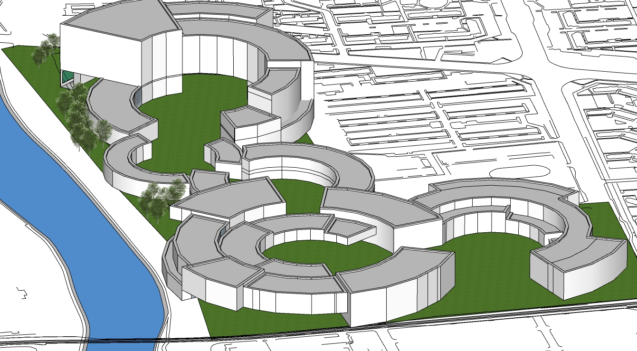
3D 배치구상
다양한 동선 / 진입로

Slide 11
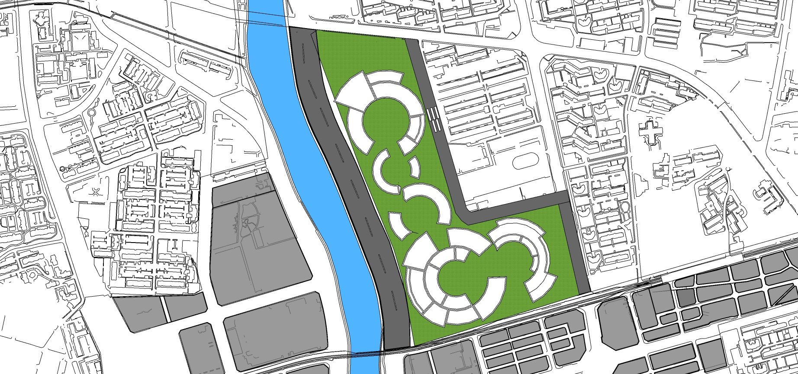
3D 배치구상
Top View

Slide 12
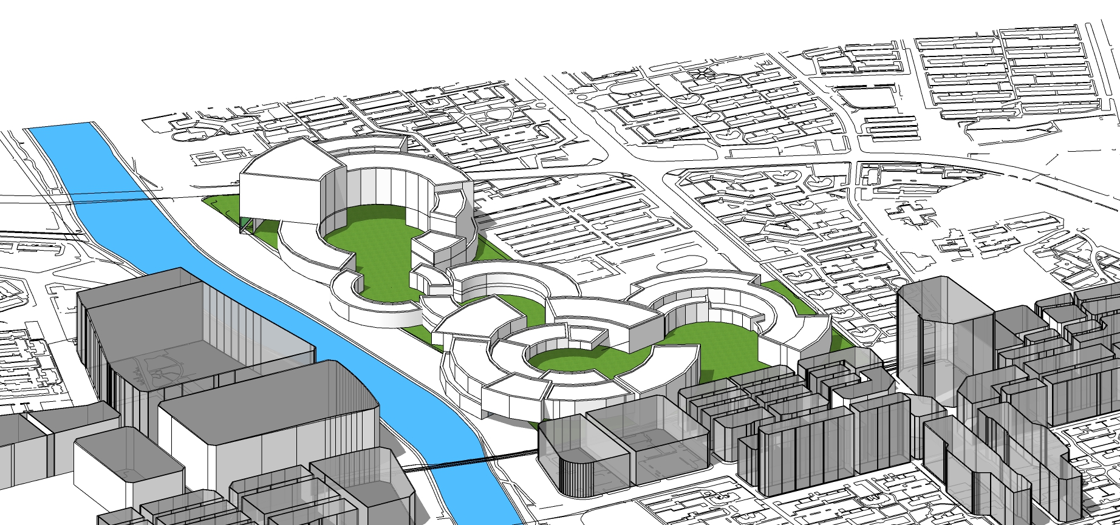
3D 배치구상
North View

Slide 13
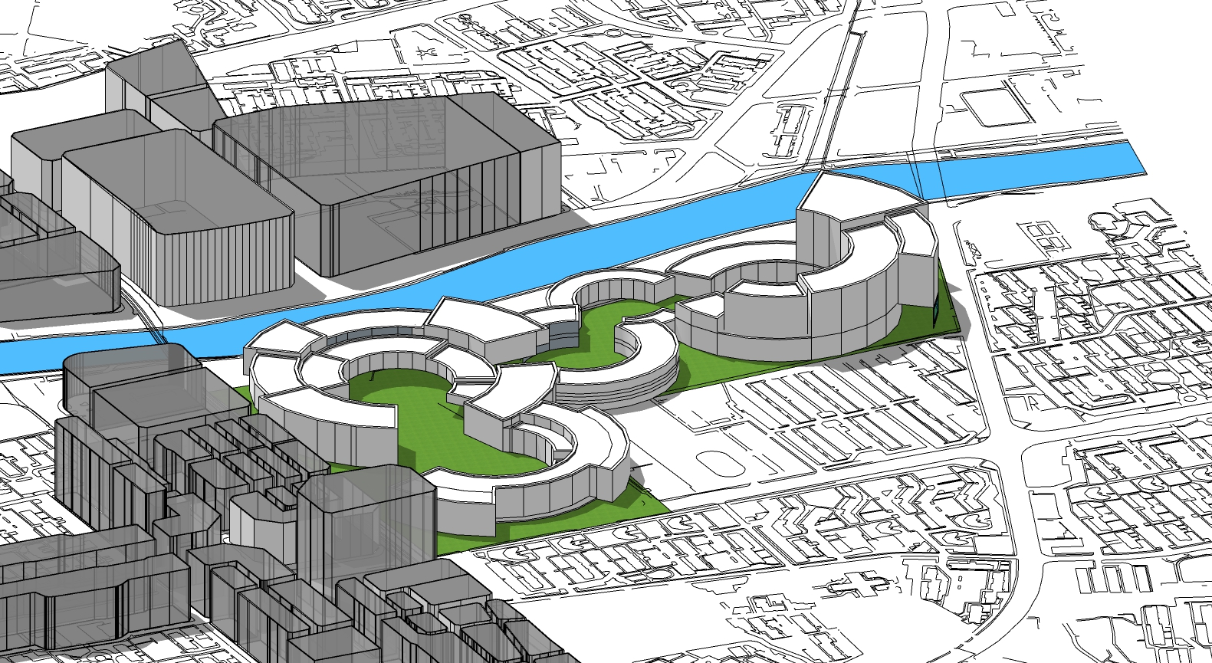
3D 배치구상
East View

Slide 14
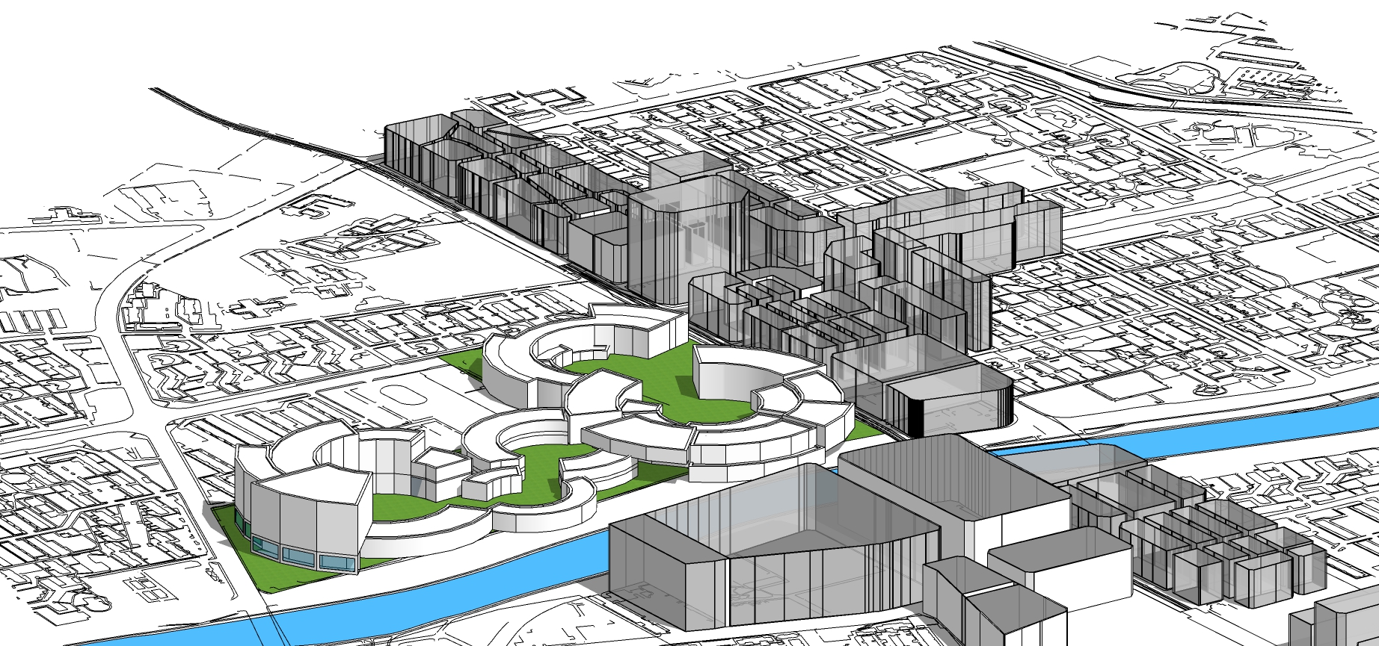
3D 배치구상
South View

Slide 15
3D 배치구상
층고가 다른 옥상들에서는 다른 역활들을 해 낼 수 있습니다. 파랑색으로 표시한 곳들은 너무 높거나 진입하기 번거로운 곳들입니다.
그런 곳들을 이용하여 태양광 전지판을 옥상에 달아 전력을 생산할 수 있고 진입하기 쉬운 옥상에는 테라스 혹은 개인 화단등을 배치하여
자연을 이용한 다양한 것들을 할 수 있을 것으로 예상됩니다.

Slide 16
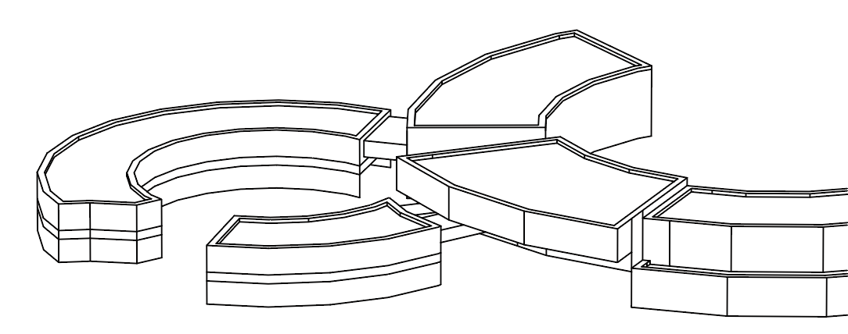
3D 배치구상
Bridge
건물과 건물을 잇는 것이 아닌 건물들 사이에 연결통로를 만들어 잇는 방식으로 연결을 하여 처음 설계부터 건물들을 잇는 것이 아닌
개별적으로 건물을 지을 경우 나중에 추가 할 수 있다.

Slide 17
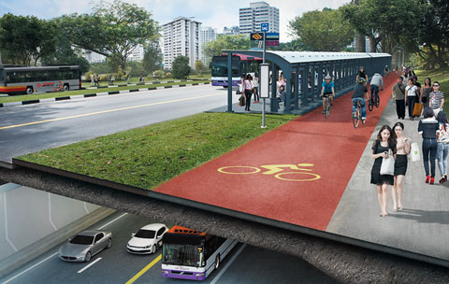
3D 배치구상
도로
건물들을 모두 갈 수 있는 지하 도로와 지하철 역에서부터 건물로 이동 할 수 있는 지하 도로와 지하도

Slide 18
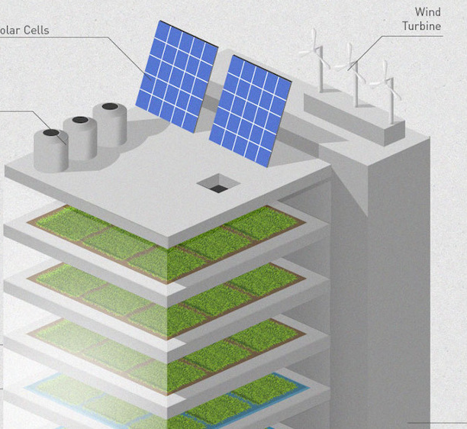
결론
노원에 바이오 메디컬 클러스트들이 들어오고 단지 그곳의 바이오 메디컬 산업만 부흥하는 것이 아니라 노원에 새로운 유입자들과 기존
주민들에게 새로운 환경을 제공하고 젊은층, 노인층, 주민, 병원의 환자, 재활시설의 환자들 모두가 자연을 느끼며 서로에게 좋은 영향을
줄 수 있는 랜드마크적인 공간을 만들어 보고 싶었습니다. 그저 건물만 세워져있는 바이오 클러스터가 아닌 공원, 재활시설 등 다양한 기능을
가진 부지로 계획하였습니다

